Slide 1


Docker 容器虛擬化踩雷心得
Mon 5 Sept 2022

Slide 2




講者介紹

Slide 3

講者介紹
Alan Liu
1995 - 09
Ruby on Rails Engineer
曾參與 mSchedule 雲端排程系統
曾使用 AWS Auto Scaling 負載平衡
曾使用 Docker 實現專案跨平台

Slide 4
Docker 相遇前困境 (實際經驗)

Slide 5


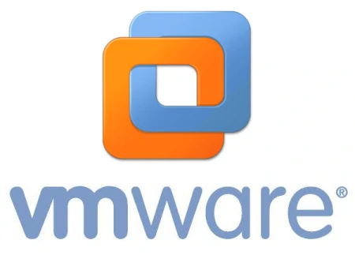
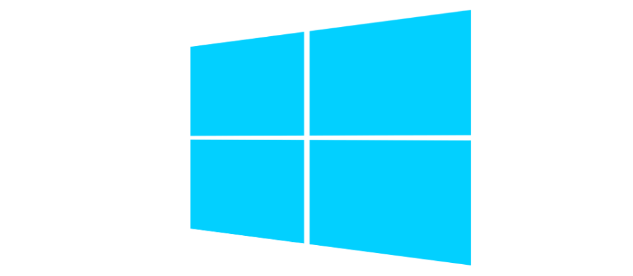

Docker 相遇前困境
ubuntu OS
Rails 專案
Rails 專案
Windows Server
Windows Liunx 子系統
虛擬機 ubuntu OS

Slide 6
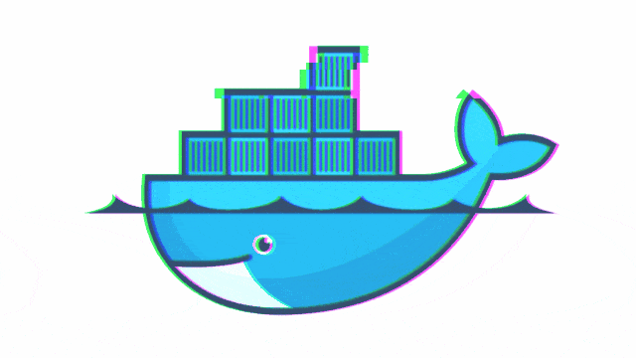
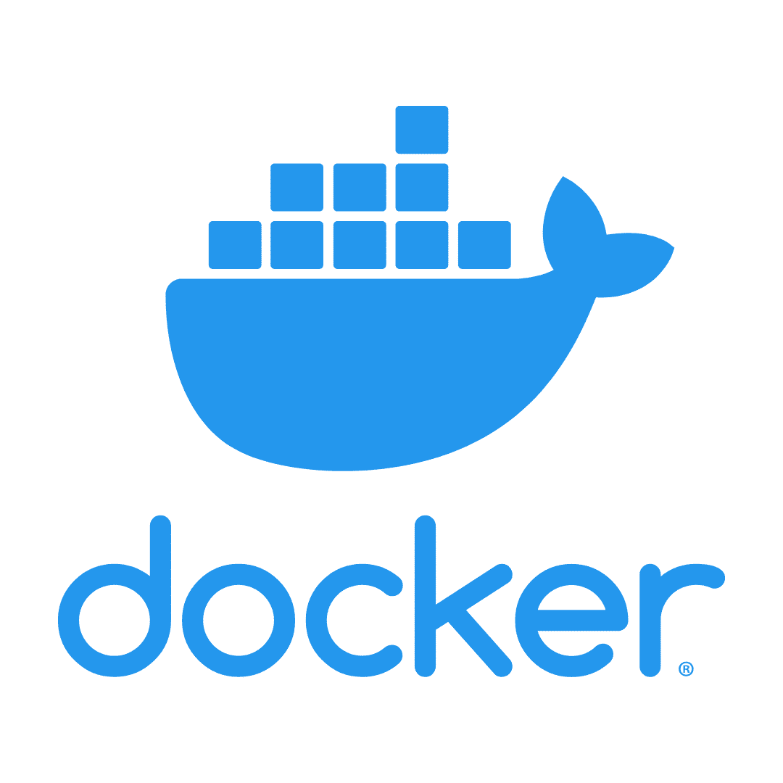
Docker 簡略介紹
Docker 是開放原始碼容器化平台。它可讓開發人員將應用程式包裝到容器(Container) ，這是一種標準化的可執行元件，將應用程式原始碼與在任何環境中執行該程式碼所需的作業系統 (OS)程式庫及相依關係結合在一起。
Notes:
容器技術可以讓你快速地建立、測試和部署應用程式。
容器可以想像成是箱子(Box)，每個容器就是一個箱子，箱子內裝的是一台虛擬電腦，虛擬電腦上會有一個應用程式在運行，而且虛擬電腦擁有自己的本機名稱(Hostname)、IP地址(IP address)和儲存空間(Disk)

Slide 7
Docker 優點 (Container 與 VM 的差別)

Slide 8
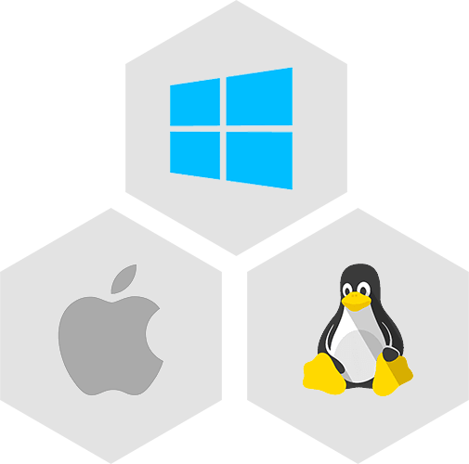


Docker 優點
 | Docker (container) | VMware (Virtual Machines)
容量較小
不需額外 安裝系統
執行速度
Notes:
Docker比虛擬機更好的地方是，不需要額外安裝作業系統，所有容器共用電腦上的作業系統，這讓它非常輕量化，而且容器可以實現快速啟動，不會像虛擬機一樣肥大。所以用同樣的硬體資源，你可以跑的容器數量大概是虛擬機的五到十倍，另外一個優點就是效率，Docker執行的速度是虛擬機的二到三倍。還能達到快速交付程式碼、標準化應用程式操作、無縫移動程式碼，以及透過提高資源使用率節省成本。

Slide 9
Docker 從入門至入櫃

Slide 10

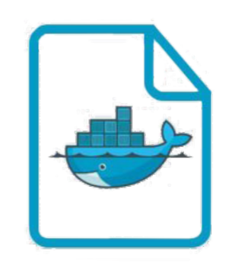
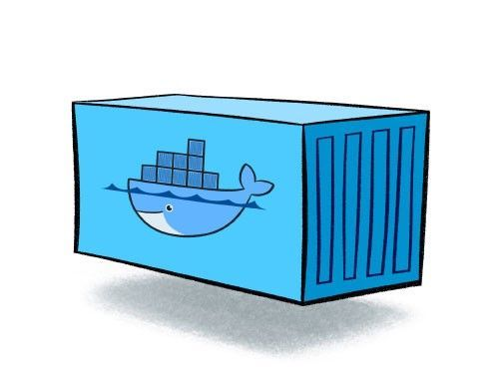
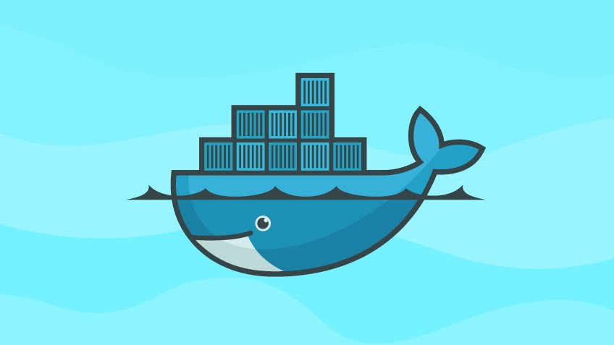
Docker 入門
Docker File
Docker Image
Docker Container

Slide 11
Docker File (簡略介紹)

Slide 12
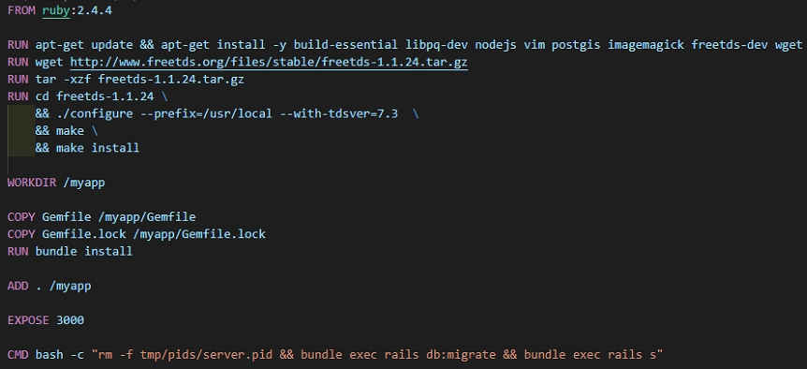
Docker File 介紹
基底映像檔
在映像檔內執行指令 包含安裝環境、展開壓縮、複製檔案
最後 Bundle install
指定PORT、運行專案

Slide 13
DockerHub (檔案上雲好方便)

Slide 14
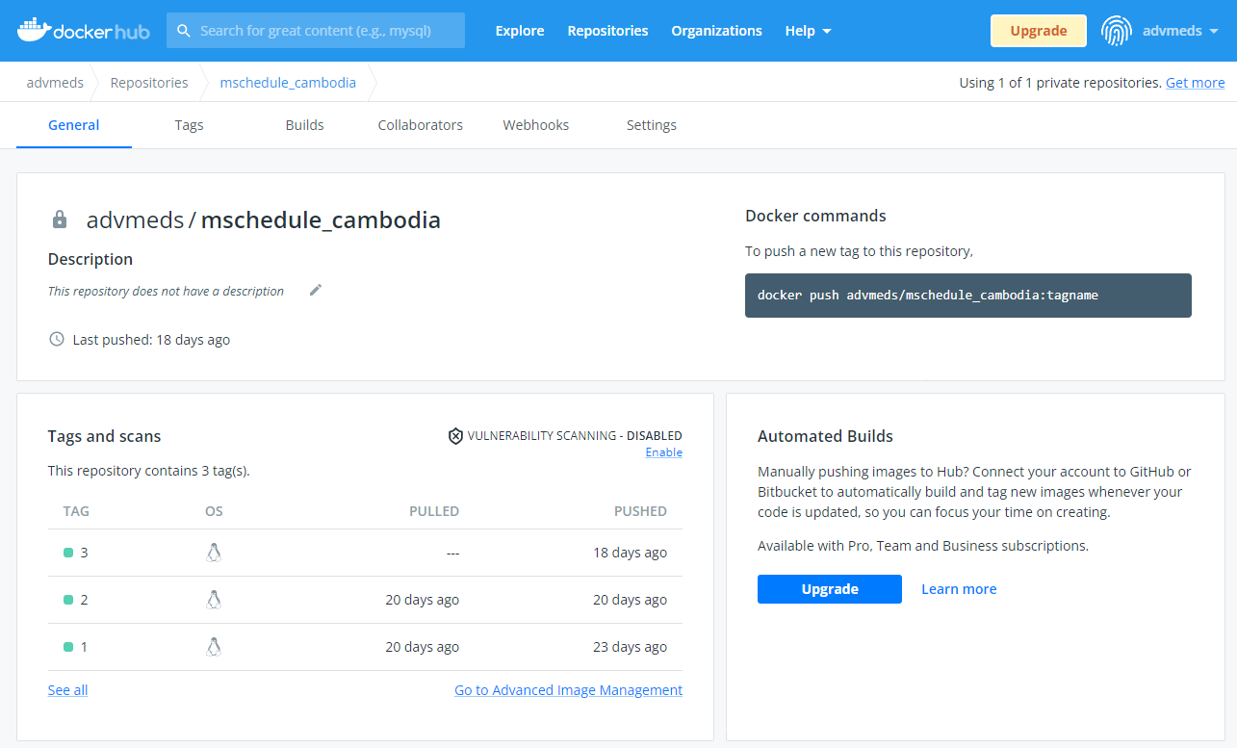
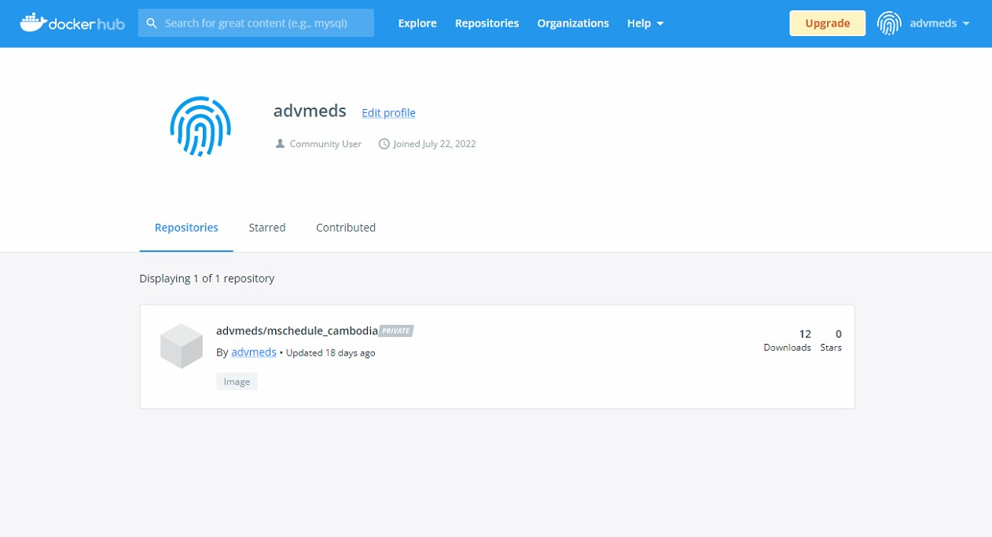
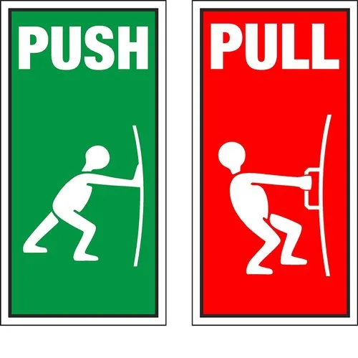

DockerHub

Slide 15
Docker Desktop (桌面應用程式)

Slide 16
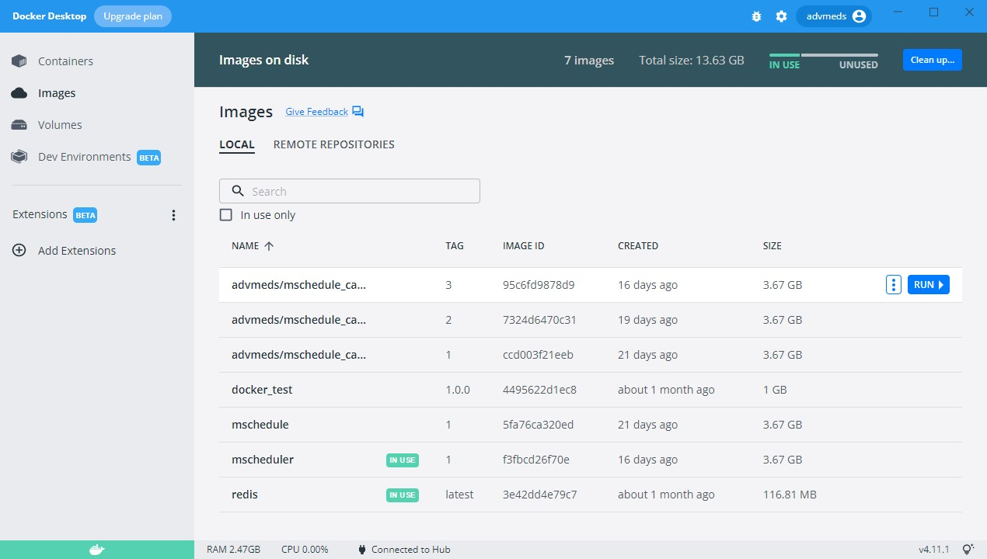
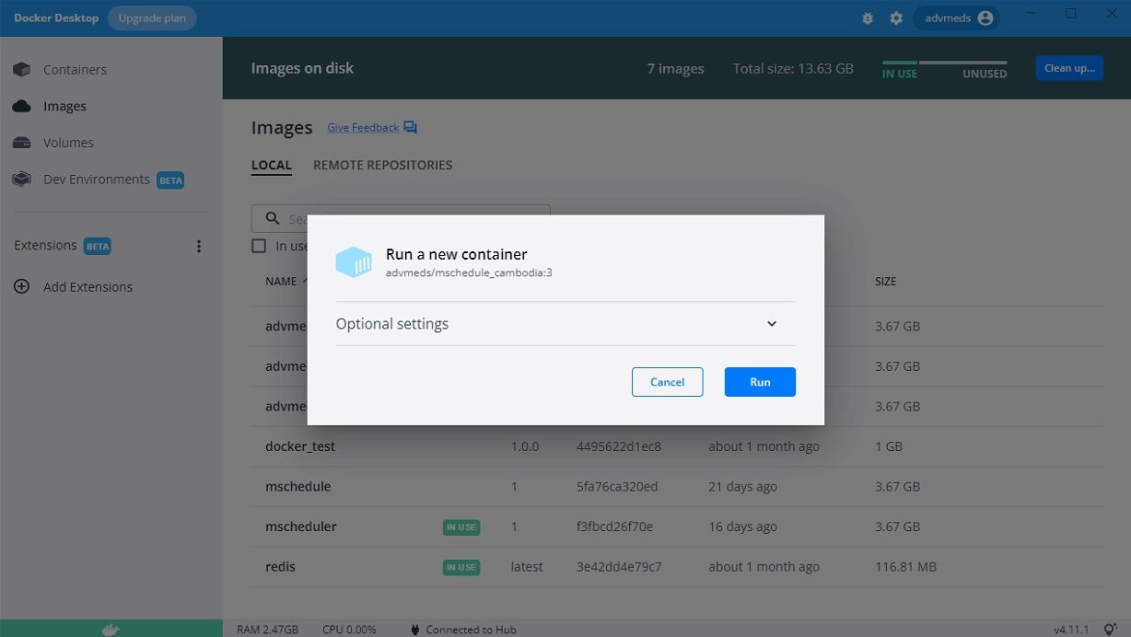
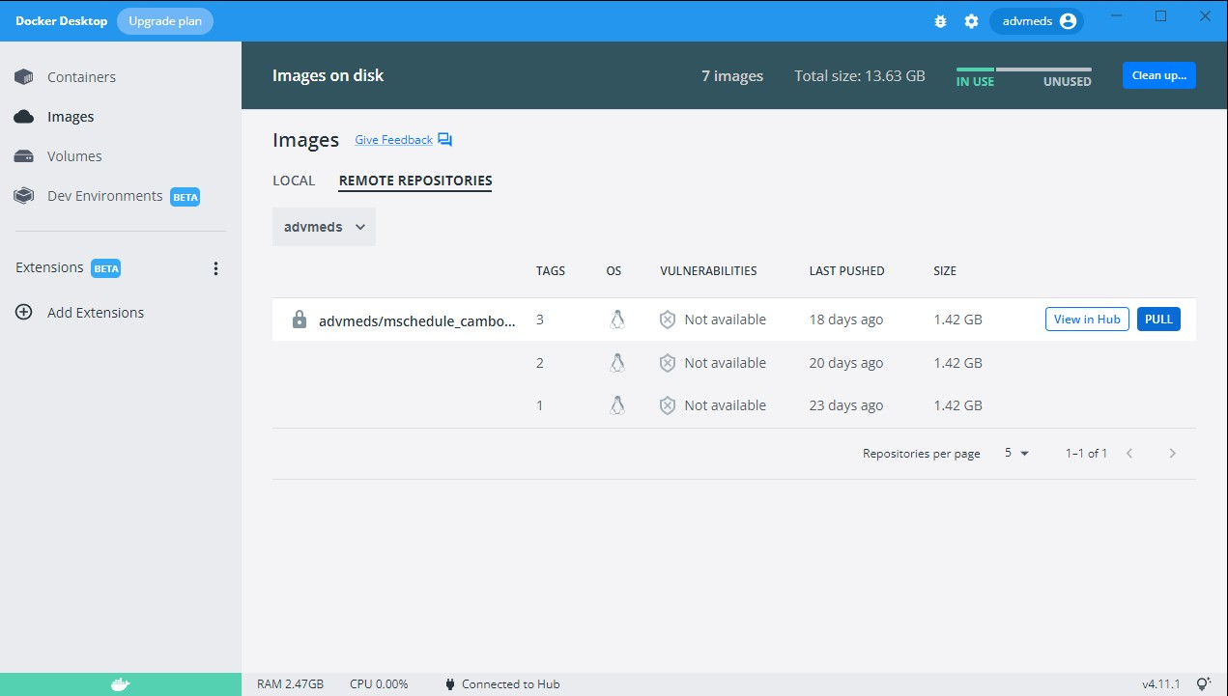
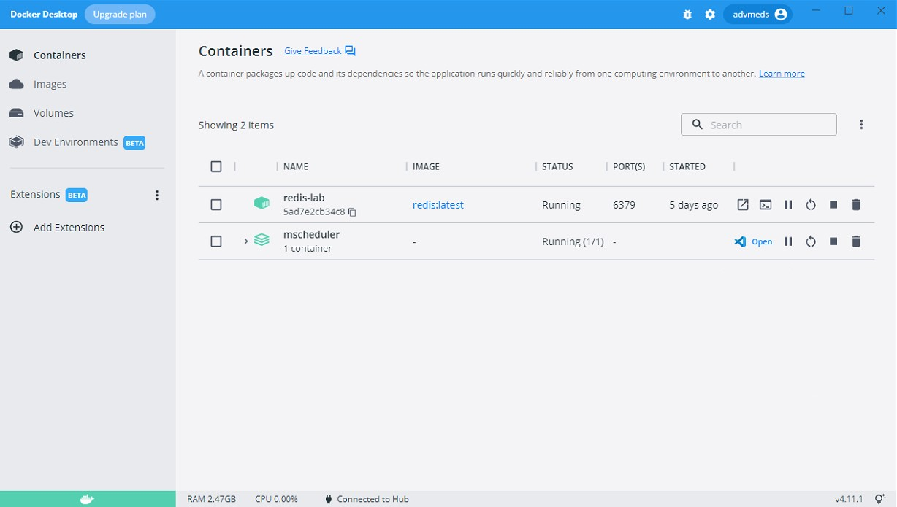
Docker Desktop

Slide 17

Docker 新時代

Slide 18



